Slide 1
宿舍報修系統
Date: 2025/01/10

Slide 2
組名：萬能阿曼
113753208 賴映君 (組長)
111208016 孫翊維
Github
01

Slide 3
系統簡介
預想目標範圍：設置於政治大學宿舍
系統用途：提供學生便捷的報修服務，幫助管理者有效處理與跟進報修需求
02

Slide 4
需求分析
學生需求
管理者需求
申請報修
查看歷史申請
追蹤報修進度
查看以及處理報修申請
更新申請進度
管理物品清單
統計損壞物品
03

Slide 5
系統功能
常用功能
數據分頁：根據資料量生成分頁
重複性偵測：避免學生重複提交同一報修
模糊搜尋：通過關鍵字檢索報修數據
04

Slide 6
需求分析
管理者功能
查看最新申請
更新申請單狀態
（未審核、採購中、維修中、已完成）
編輯或刪除不當申請
統計報修紀錄
新增/刪除物品
編輯物品狀態
學生功能
填寫報修申請
查看報修歷史
追蹤報修進度
05

Slide 7
系統非功能需求
兼容性：
HTML 開發，適合各種瀏覽器
身份驗證：
系統串聯資料庫驗證使用者身份
安全性：
避免 SQL Injection
可用性：
使用 Bootstrap 5 響應式設計，適合不同裝置
06

Slide 8
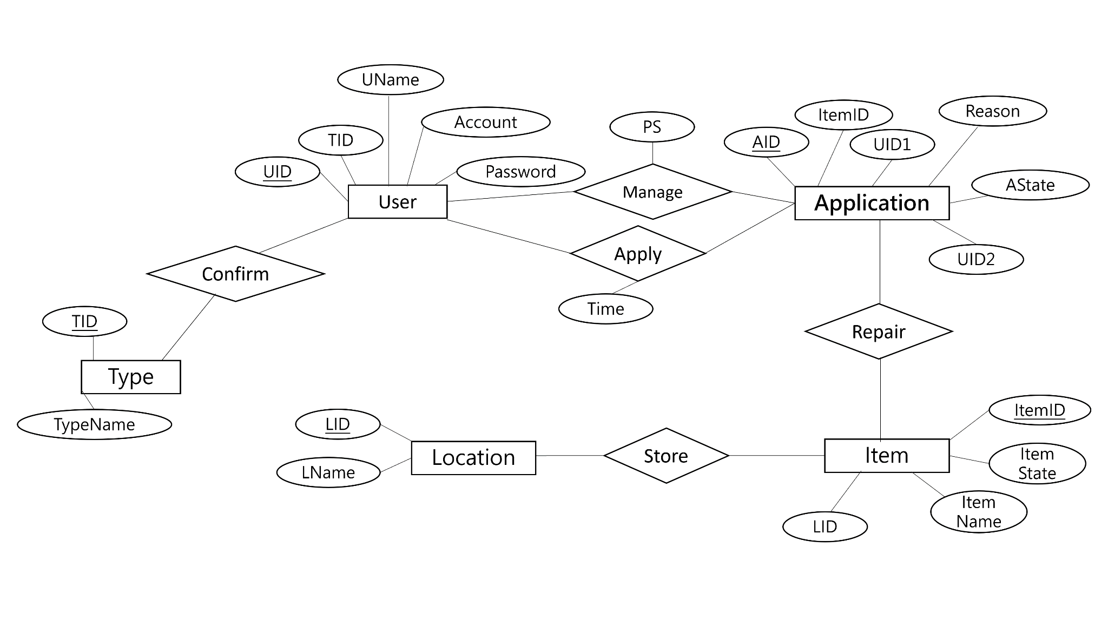
ER Model
07

Slide 9
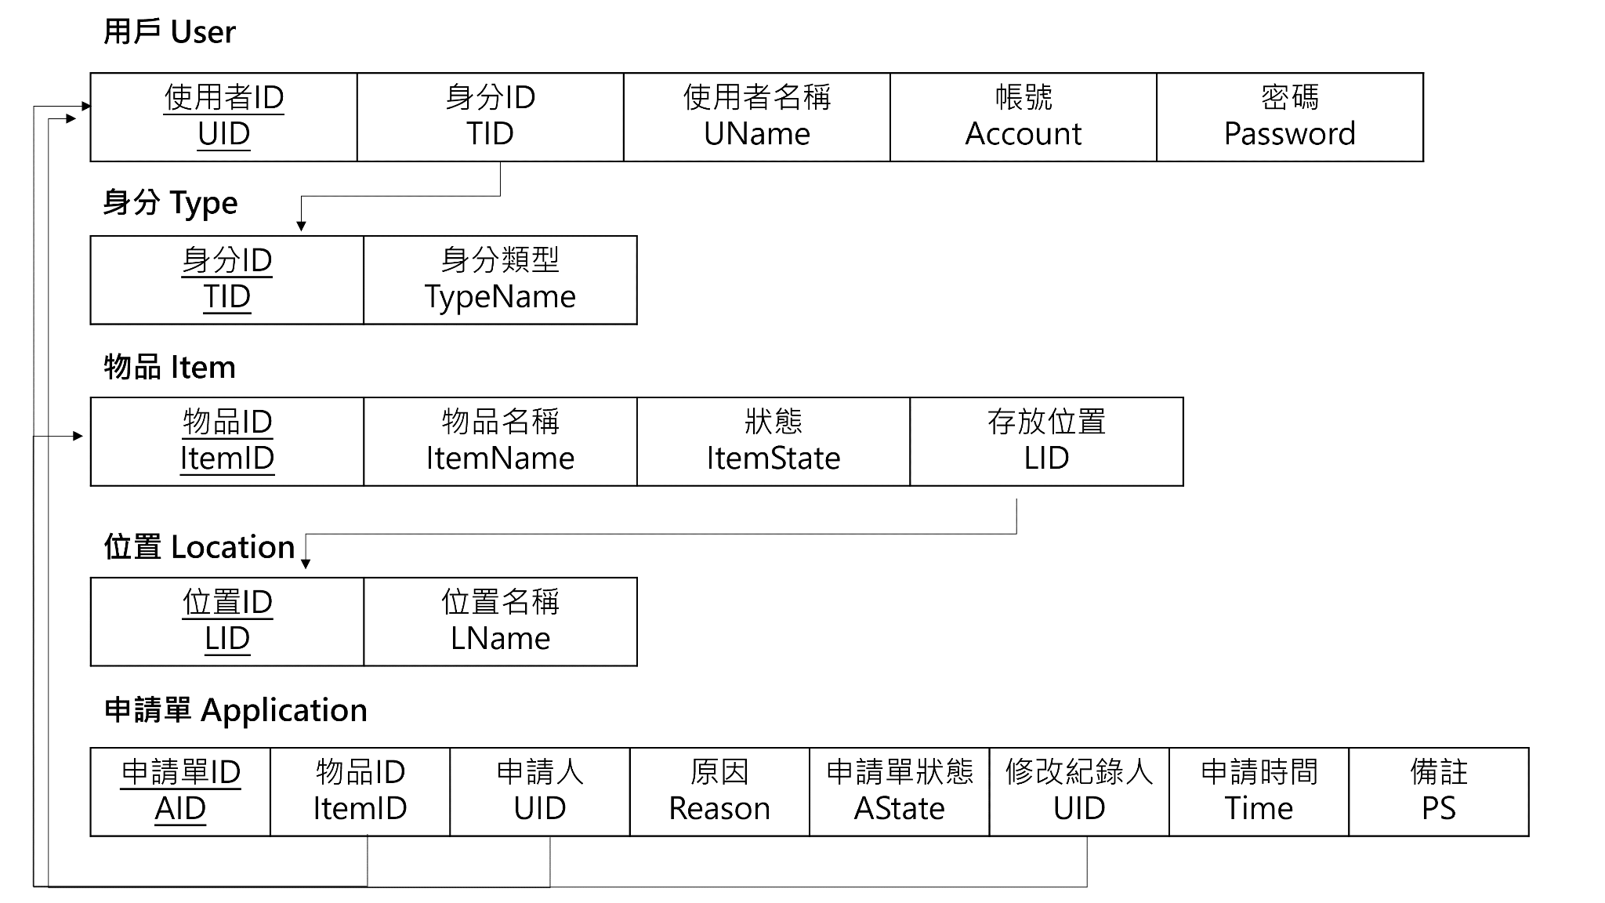
Relational Data Model
08

Slide 10
系統架構
前端技術：
HTML, CSS, JavaScript (Bootstrap 5)
後端技術：
PHP, MySQL
09

Slide 11
分工表
姓名 | 工作內容
賴映君 | 撰寫需求規格說明書、系統架構設計、 前端開發、前後端串接及整合(RUD) 、簡報製作 報告-Demo示範
孫翊維 | 需求審核、建立資料庫(C)、系統測試、簡報製作 報告-簡報說明
10

Slide 12
Demo
11

Slide 13
Thanks for listening

